Slide 1
Тема проєкту: «Склеп Руліковських у селі Бродець як приклад взаємного впливу польської та поліської культур»
Дані про автора:
Гузич Руслана Русланівна
Клас: 9
Назва закладу освіти: Туменський ліцей Висоцької сільської ради Сарненського району Рівненської області
Керівник проєкту: Діжурко Олена Адамівна, вчитель історії Туменського ліцею

Slide 2
Дослідити склеп Руліковських у селі Бродець як пам’ятку меморіальної архітектури та з’ясувати, як у ньому поєдналися елементи польської та поліської культур.
Мета дослідження

Slide 3
Завдання дослідження
Зібрати інформацію про історію створення склепу Руліковських (1895 р.). Дослідити архітектурні особливості пам’ятника (форма дуба, структура кори тощо).
Проаналізувати символіку дуба в польській та поліській традиціях.
Визначити, які риси польської культури відображені у склепі.
З’ясувати, які елементи належать до місцевої (поліської) народної традиції.
Показати взаємний вплив культур
.

Slide 4
Об’єкт дослідження: меморіальні пам’ятки кінця ХІХ століття на території Рівненського Полісся.
Предмет дослідження: архітектурні особливості та символіка склепу Руліковських у селі Бродець як прояв взаємодії польської та поліської культур.

Slide 5
Історичний контекст: Польська шляхта на теренах Сарненщини
До 1939 року польська культура мала значний вплив на Рівненщину, зокрема через діяльність заможних землевласників, які будували маєтки та меморіальні споруди. Родина Руліковських (зокрема маршалок Фаустин Руліковський) була частиною місцевої еліти, яка, попри свій високий статус, глибоко вкорінилася в поліський ґрунт

Slide 6
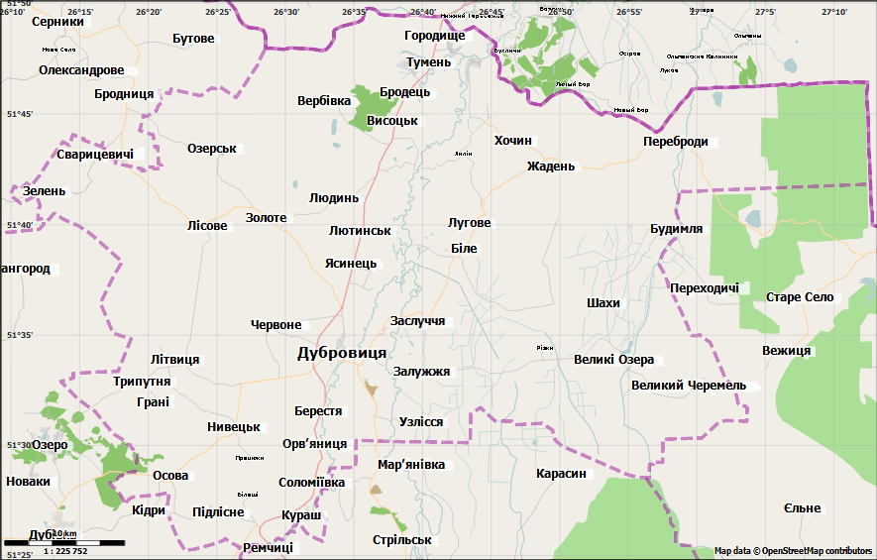
Село Бродець на карті району
.
Автор: Sergento - Власна робота, based on OpenStreetMaps, CC BY-SA 2.0, https://commons.wikimedia.org/w/index.php?curid=45785635

Slide 7
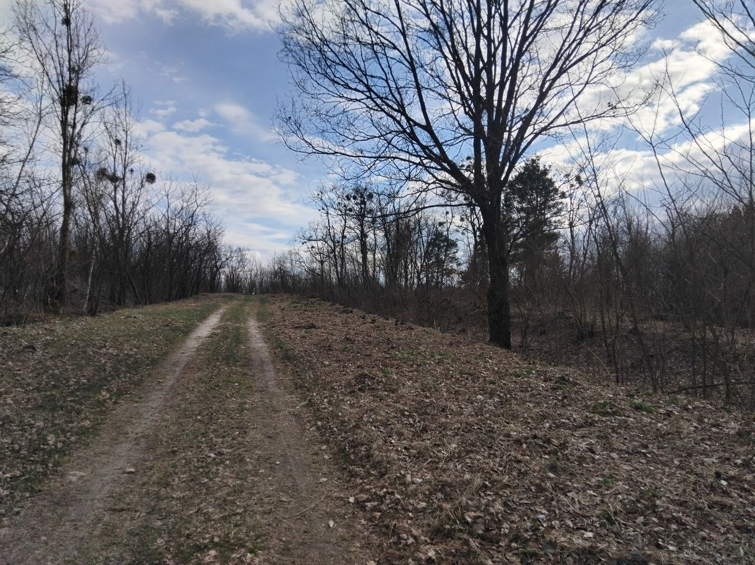
Бродець: Резиденція Руліковських та архітектурна спадщина.
Вперше згадується у 1596 році
У середині XIX століття Бродець був поміщицьким фільварком із винокурним заводом
Ймовірна дорога “литовка” через Бродець

Slide 8
Бродець: Резиденція Руліковських та архітектурна спадщина.
Село стало власністю Руліковських через шлюб Софії Борейко з Фаустином Руліковським (1815–1855)
Вони збудували тут розкішний палац, до якого вела дубова алея довжиною понад 300 метрів. Шляхетські маєтки (Руліковські) поєднували європейські та місцеві традиції.
Палац був зруйнований під час революційних подій 1917 року

Slide 9
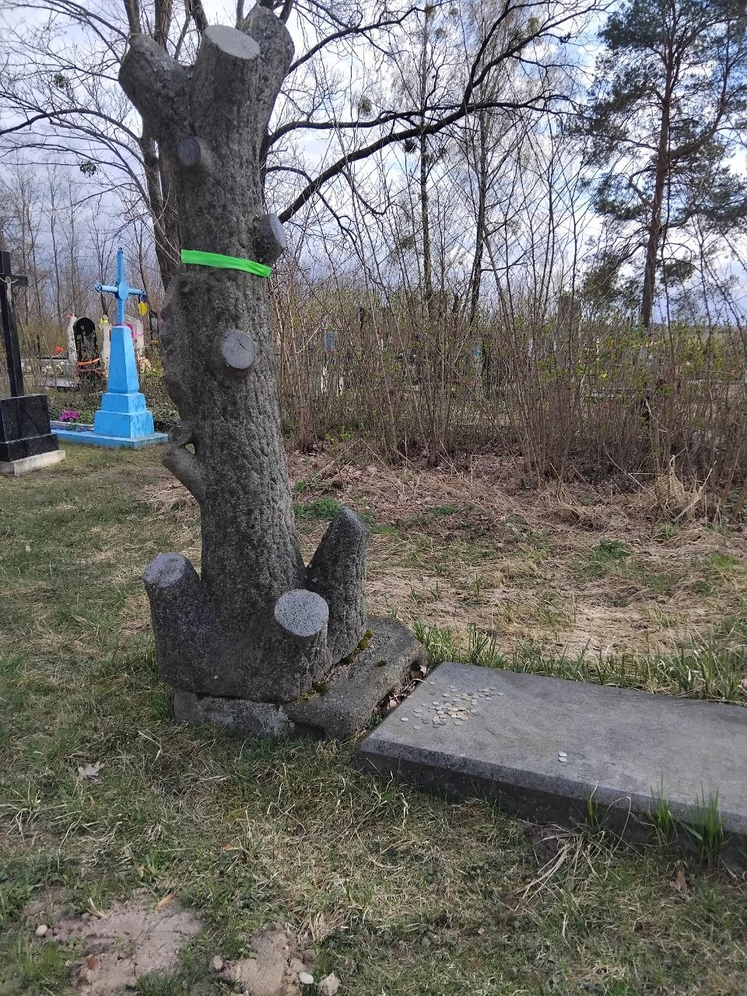
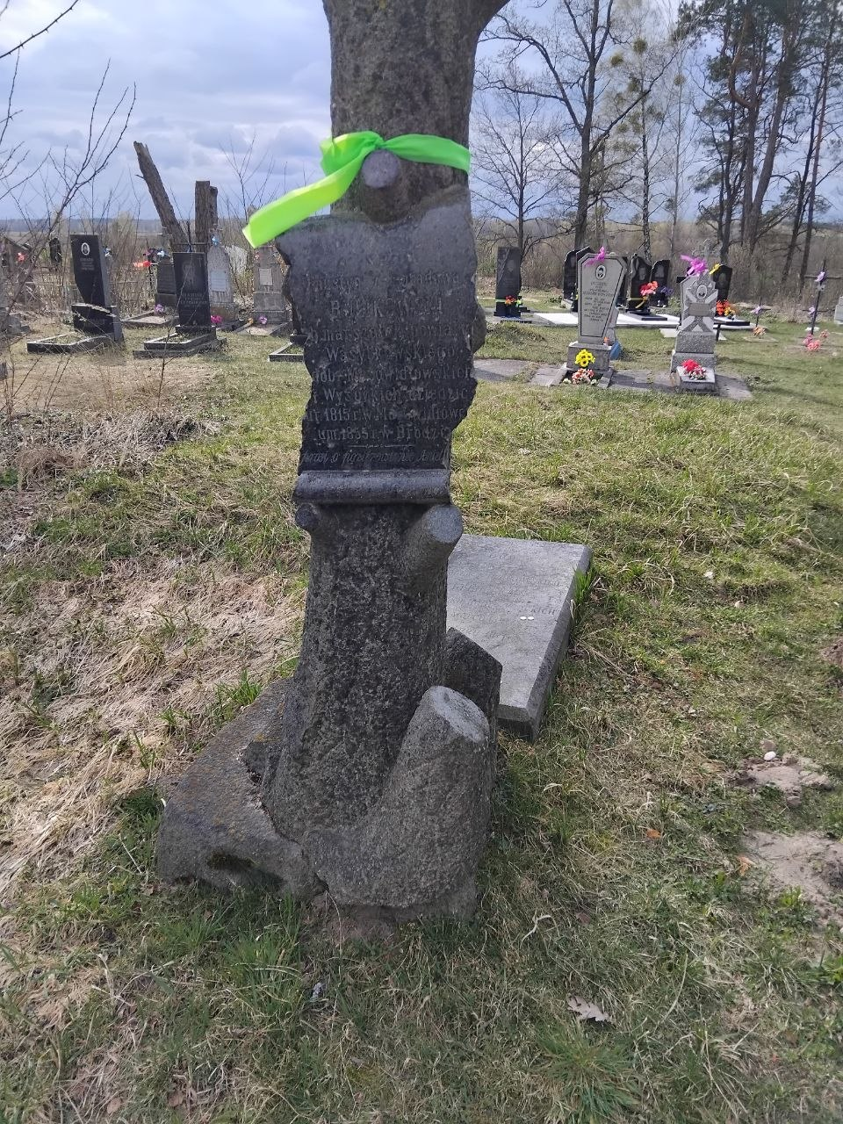
На місцевому цвинтарі зберігся унікальний склеп 1895 року. Його надмогильний пам’ятник у формі дерева з корою дуба вважається видатним архітектурним витвором, що символізує міцність роду та поліський культ дерев

Slide 10
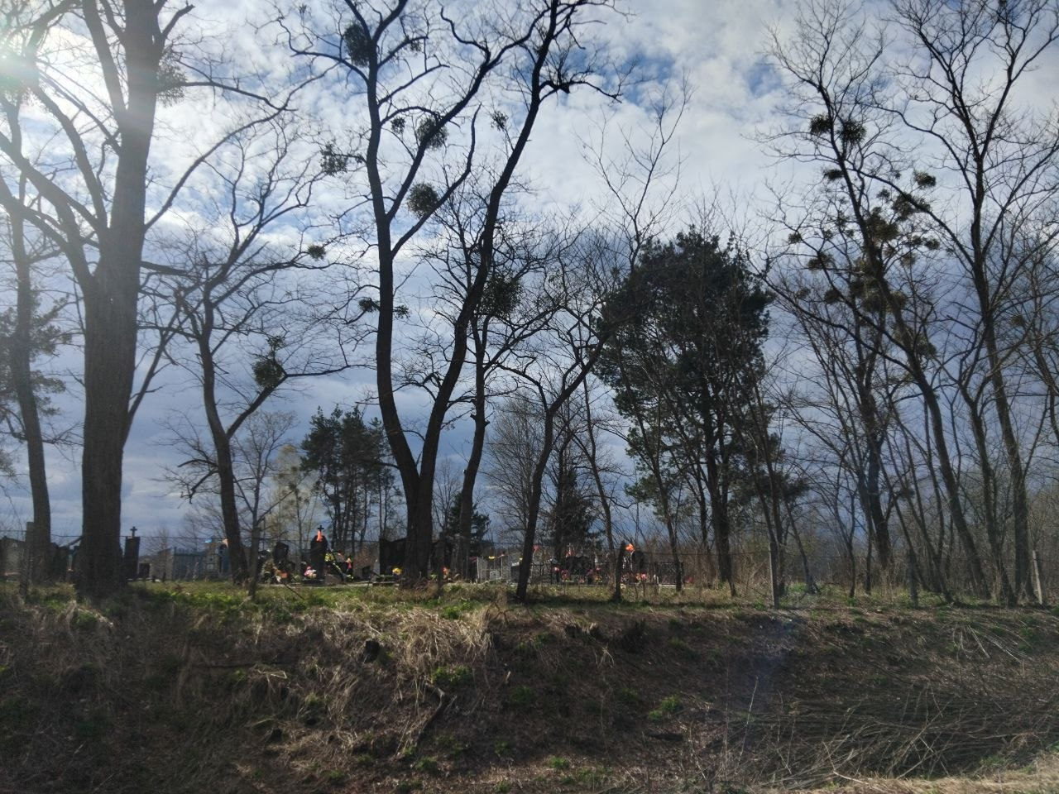
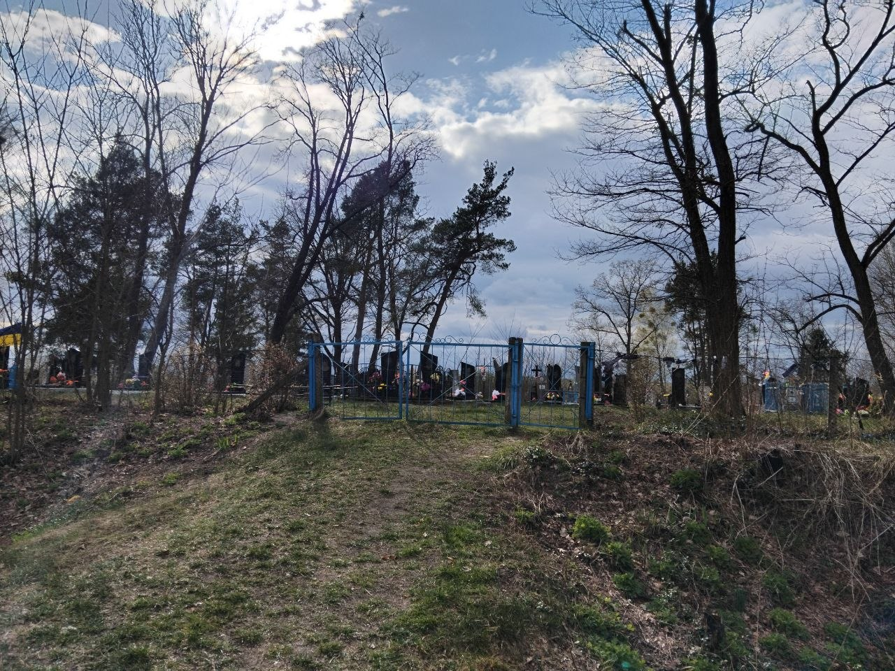
Склеп розташований на місцевому цвинтарі, де, за поліською традицією, дерева (особливо вікові дуби та липи) наділялися священним статусом, і їх суворо заборонялося зрубувати. Таким чином, «кам’яне дерево» Руліковських органічно вписалося в ландшафт поліського некрополя, де дуб на могилі (живий чи кам’яний) виступав знаком вічної пам’яті.
Кладовище с. Бродець
(власні фото)

Slide 11
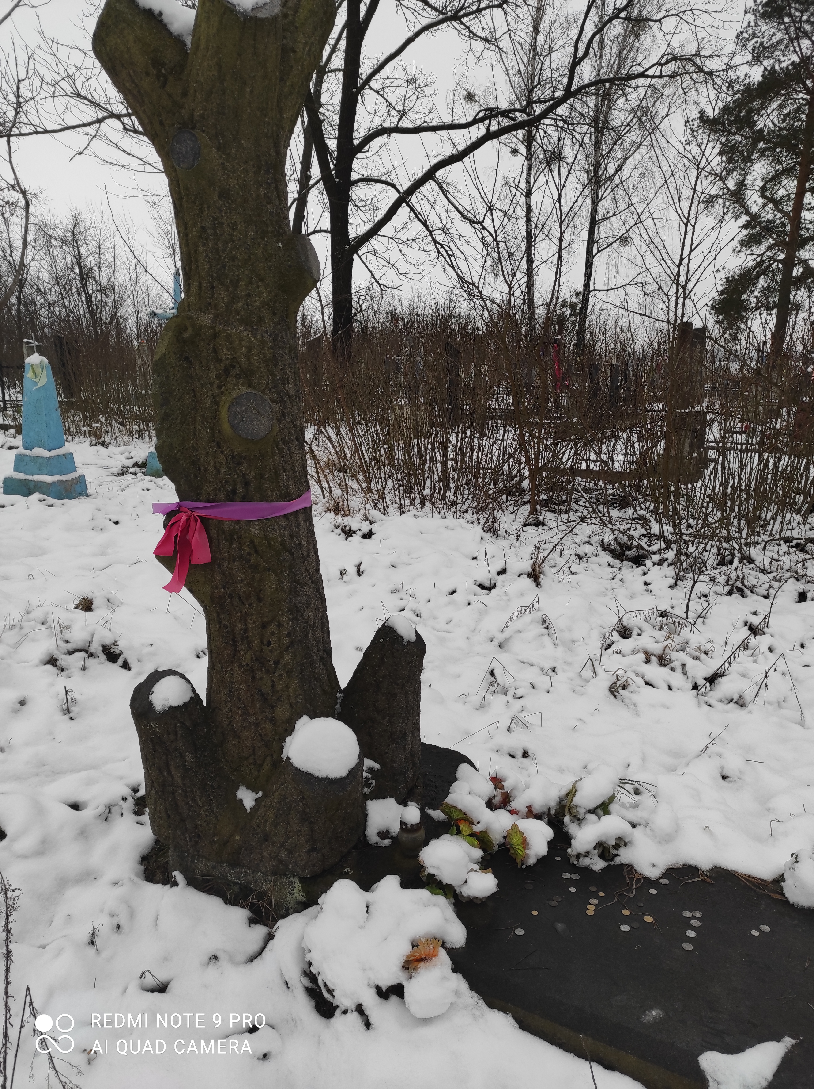
Експериментальна частина
Проведено дослідження того, чому заможні землевласники обрали саме таку форму для монумента, підкреслюючи свій зв'язок із місцевим ґрунтом та «духом Полісся» або як частину загального ландшафтного задуму - дубову алею, що вела до їхнього палацу.

Slide 12
Отже, склеп у Бродці — це не просто приватна споруда, а місце зустрічі двох культур
Польська шляхетська родина (елітарна культура) не просто привезла європейську моду, а запозичила естетичну мову місцевого населення
Склеп у формі дуба — це прямий синтез польського статусу та поліської народної архаїки

Slide 13
Також на Поліссі побутували пам’ятники у формі стовпів, витесаних із суцільного шматка дерева
Використання дуба як символу міцності та довговічності є спільним для багатьох народів, але саме на Поліссі він мав особливий сакральний статус

Slide 14
Список використаних джерел
1. Висоцьк: із глибини віків до сьогодення. Вид. 3-є, доповн. – Рівне:
Волинські обереги, 2018
2. Матеріали Історичного музею Туменського ліцею.
3. Стара Волинь і Волинське Полісся
(Краєзнавчий словник — від найдавніших часів
до 1914 року) https://diasporiana.org.ua/wp-content/uploads/books/887/file.pdf
4. Яковенко Н. Українська шляхта з кінця XIV до середини XVII ст. – К., 1993.
5. Інтернет — ресурси.

